Slide 1
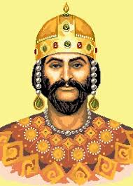
Цар Иван Асен II
(1218-1241г.)

Slide 2
Управлението на Иван Асен II
(1218-1230 г.)
Първата задача на новия цар била да възстанови вътрешната стабилност и единството на страната. Болярската аристокрация и голяма част от населението го подкрепили заради това, че не започнал преследване на Бориловите привърженици и не потърсил възмездие за изгнаничеството си.

Slide 3
Едно от най-използваните дипломатически средства за постигане на външнополитическите цели били династичните бракове.
През 1218 г. след кръстоносен поход до Йерусалим през България трябвало да премине унгарският крал Андраш II. Разрешение за това той получил след като дал дъщеря си Ана-Мария за съпруга на българския цар. Като зестра получил Белградската и Браничевската област.
След като осигурил северните си граници, царят насочил вниманието си на юг, където в постоянно съперничество били Епирската държава и Никейската империя. Епирският деспот Теодор Комнин бил особено амбициозен и след като през 1224 г. завладял Солун, се провъзгласил за византийски император. Цар Асен II запазил добри отношения с него, той дал една от дъщерите си. В следствие на този съюз си върнал Пловдивската област.

Slide 4
Битката при Клокотница
9.III.1230 г.
Теодор Комнин възнамерявал да отстрани от политическата сцена своя потенциален противник – Иван Асен II. Георги Акрополит разказва, че в зимата на 1230 г. епирският деспот насочил войските си към Констинопол и стигнал до Одрин. Българският владетел заедно с малочислени отряди го пресрещнал в близост до с. Клокотница, Хасковско, наредил на копие да забият договора с Комнин-да служи за обвинение за потъпканата клетва. В разразилата се на 9.03.1230 г. битка българите победили. В плен попаднали Т. Комнин и семейството му. Договорът с Епир бързо се разпаднал. В българските граници влезли земите от Източна Тракия, градовете Одрин и Димотика, Беломорието, Македония, големи части от Тесалия и Албания.

Slide 5
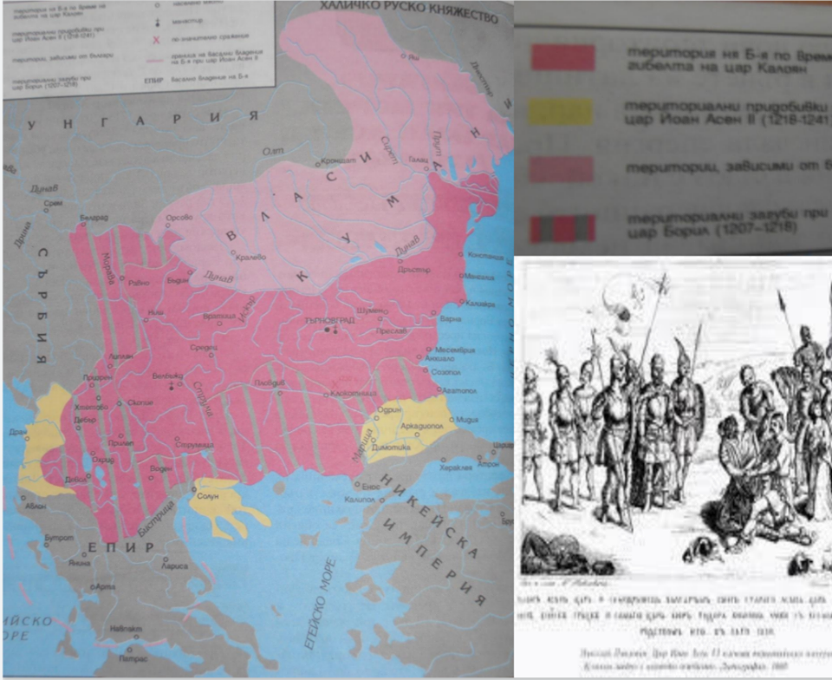

Slide 6
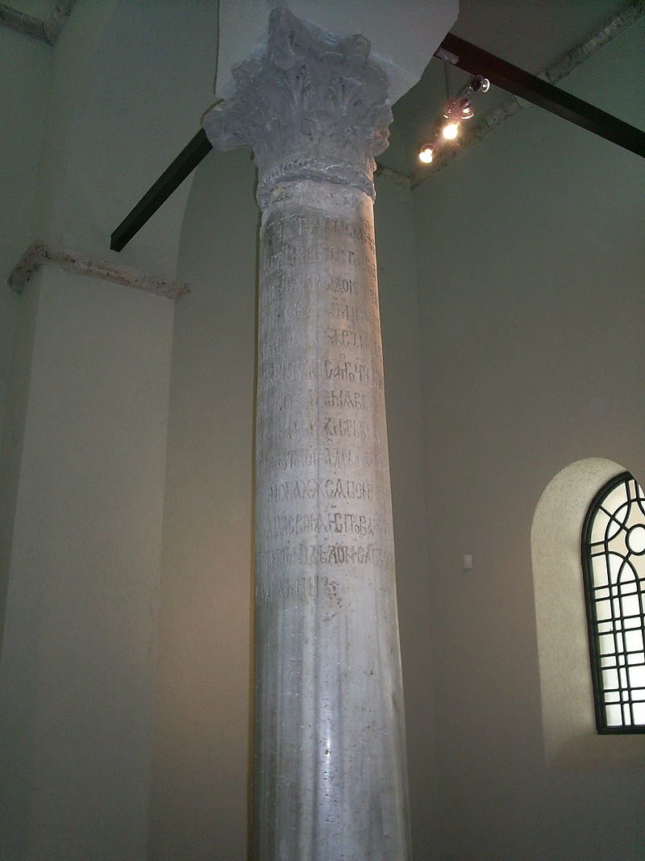
В чест на голямата победа, Иван Асен II заповядва да се изгради (или обнови) църквата „Св. Четиридесет мъченици“ в престолния град Търново.
Върху една от колоните ѝ е издълбан надпис, който гласи:
В лето 6738 [1230], индикт 3, аз, Иван Асен, в Христа Бога верен цар и самодържец на българите, син на стария цар Асен, издигнах из основа и с живопис украсих докрай пречестната тази църква в името на светите 40 мъченици, с помощта на които в дванадесетата година от царуването си, в която година се изписваше този храм, излязох на война в Романия [Тракия] и разбих гръцката войска, а самия цар кир Теодор Комнин взех в плен с всичките му боляри. И цялата му земя от Одрин и до Драч превзех, гръцка още и арбанашка [албанска] и сръбска; а пък градовете, които се намират около Цариград, и самия този град владееха фръзите [латинците], но и те се покоряваха под ръката [скиптъра] на моето царство, понеже нямаха друг цар освен мене и благодарение на мене прекарваха дните си [съществуваха], тъй като Бог така заповяда, понеже без Него нито дело, нито слово не се извършва. Нему слава вовеки, амин.

Slide 7
Възстановяване на българската патриаршия през 1235 г. и съюз с Никейската империя
1234 г.- Никейската империя в България сключили клетвен договор скрепен с династичен брак. Царската дъщеря Елена била сгодена за Теодор II Ласкарис.
1235 г.- На събор в Лампсак Българската църква била призната за самостоятелна патриаршия.
1235-1236 г.- Съюзниците обсадили Константинопол като към тях се включил и солунският деспот Мануил Комнин. В края на 1236 г. провалът на обсадата бил явен и отношенията им охладнели.

Slide 8
Временно скъсване на съюза с Никея и подновяване на съюза с латинците 1237 г.
След като през 1237 г. умира Жан дьо Бриен за Иван Асен II отново настъпва възможност да утвърди влиянието си на Босфора.Той разтрогва брака на Елена с Теодор Ласкарис и сключва съюз с латинците. Заедно обсаждат крепостта Цурулум в Тракия. По това време избухва чумна епидемия в Търново и царят е принуден да се върне и да поднови съюза с православна Никея.

Slide 9
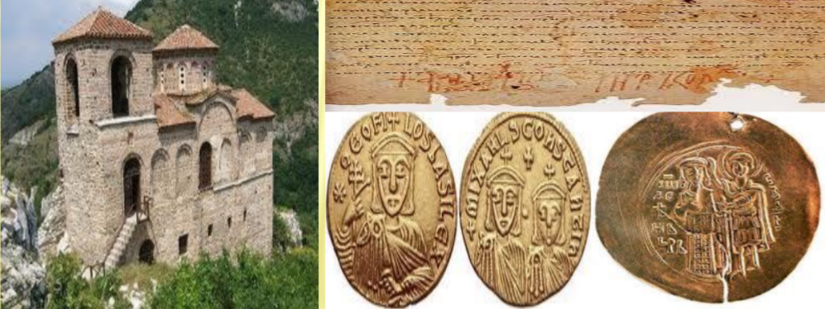
Вътрешна политика
Процъфтяват търговията и занаятите
Монетосечение- по тегло надвишават тези на съседните владетели
Процъфтяват книжовността и изкуствата, създават се църкви и манастири, богато украсени със злато и бисери.

Slide 10
Стопанско развитие на българската държава
Териториален обхват
Осигурен бил излаз на три морета-Черно, Бяло и Адриатическо.
Държавата се дели на области, носещи гр. име „ хора“ (страна), като при Иван Асен II те са 10 на брой.
Институции и титли
Болярски съвет на царя- в него влизат великите боляри и патриархът.
„Великият логотет“- пръв помощник в управлението на държавата, нещо като пръв министър.
Севастократор- обикновено са царските братя.
Велик воевода- ръководи армията.
Протовестиарий- контролира хазната.
Севасти- управляват отделните хори.
Кнезове- оглавяват селата.

Slide 11
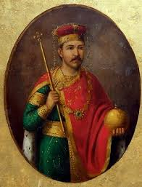
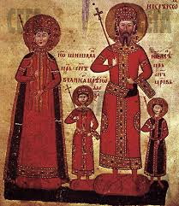
Цар Иван Асен II починал на 24.06.1241 г. на приблизително 57-годишна възраст, оставяйки на наследниците си голямо богатство, но и много нерешени въпроси, тъкмо тогава, когато Европейският югоизток бил пред прага на голямо татарско нашествие.

Slide 12
Изготвил:
Кристиян Анастасов
6 „г“ клас
учител: Светла Станчева
2020 година
ОУ“ П. Р. Славейков“- гр. Бургас

